Slide 1
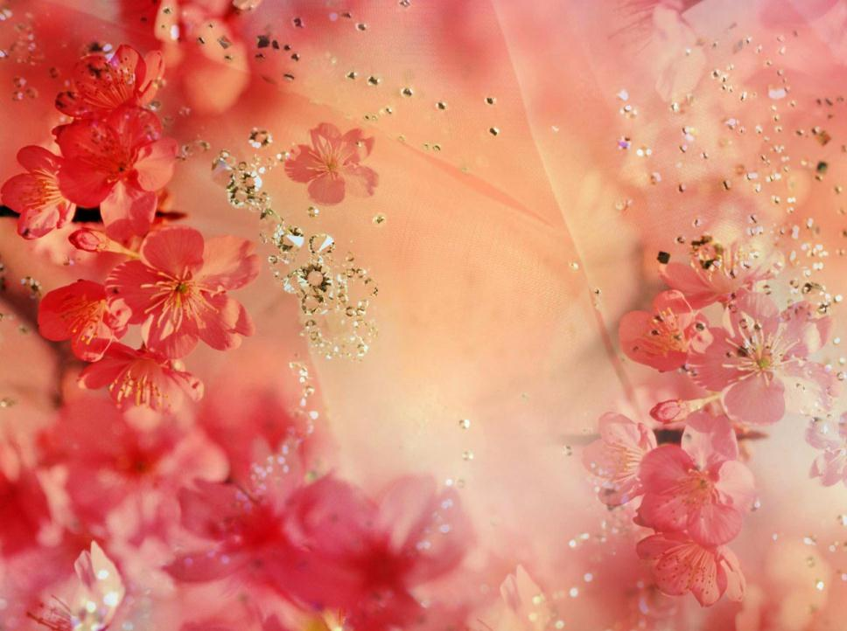
Культ цветов в японской культуре
Подготовила студентка группы А-12
факультета иностранных языков
Ксендзова Ангелина Сергеевна

Slide 2
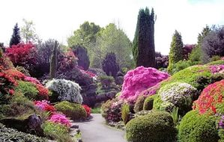
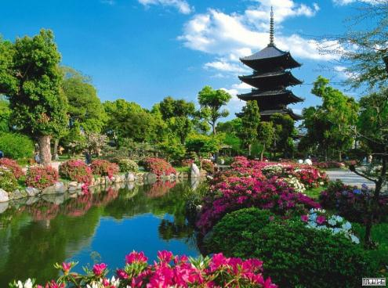
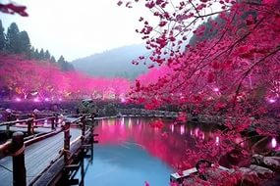
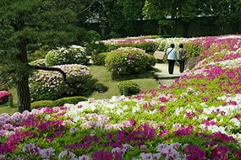

Slide 3
Коль скоро ты видишь, то не можешь не видеть цветы…
Когда то, что ты видишь, не является цветами, ты все равно что грубый варвар.
Когда нет цветов в твоих мыслях, ты подобен дикому зверю
Мацуо Басё

Slide 5
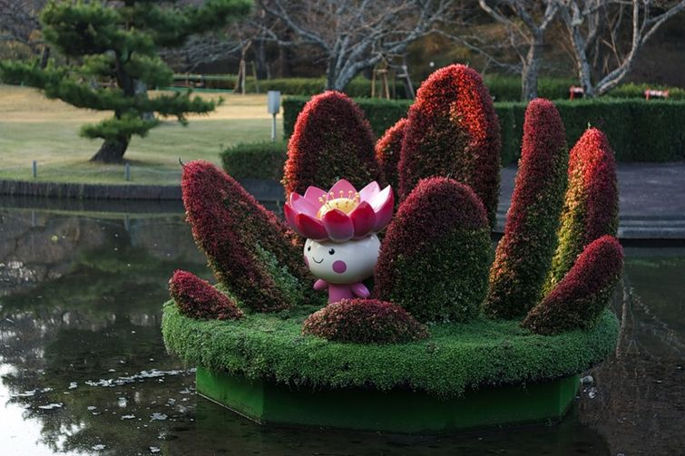
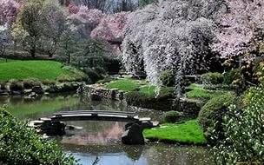
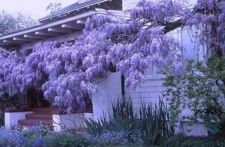
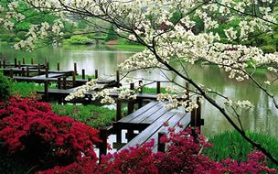

Slide 6
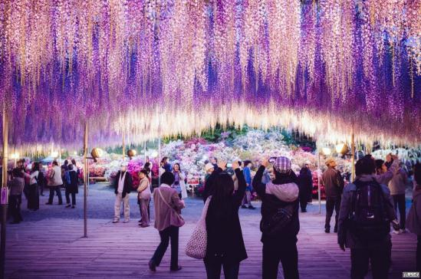
Традиция ханами

Slide 7
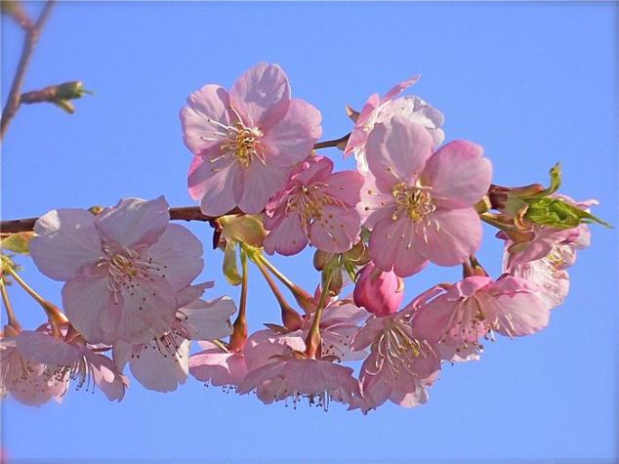
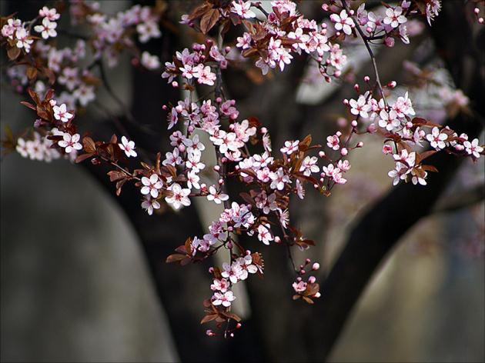
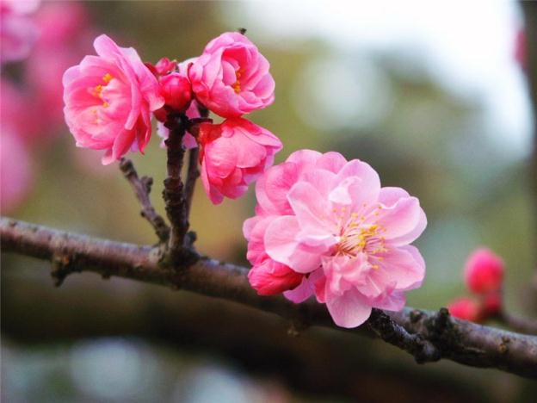
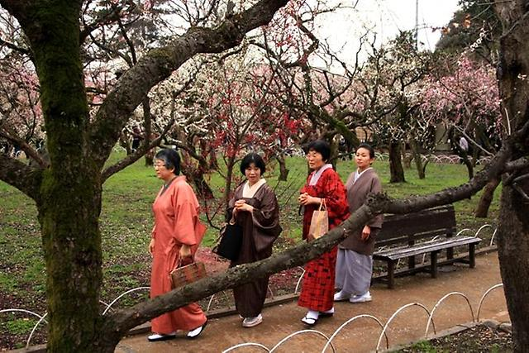
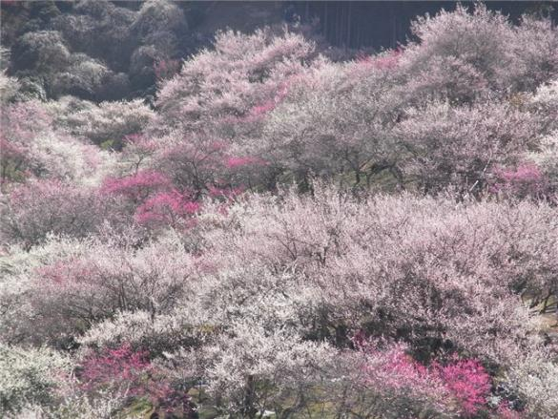
Любование цветением сливы

Slide 8
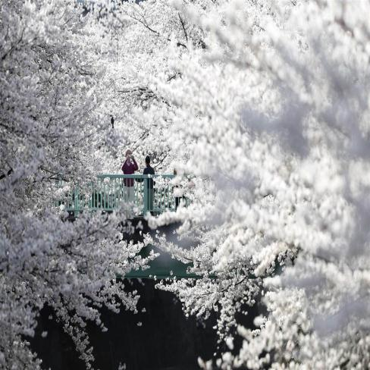
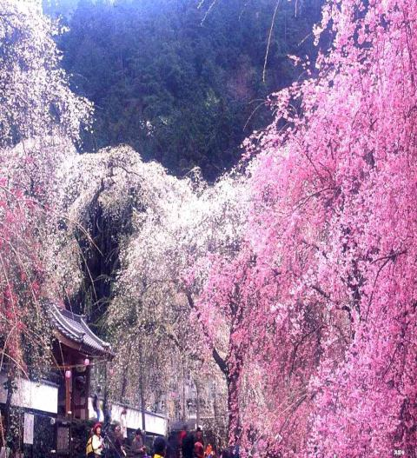
Любование цветением сакуры

Slide 9
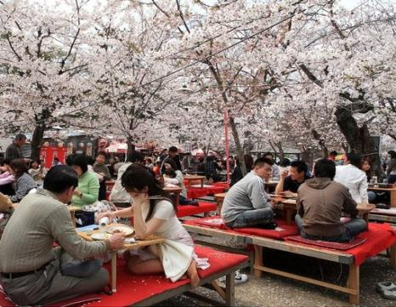
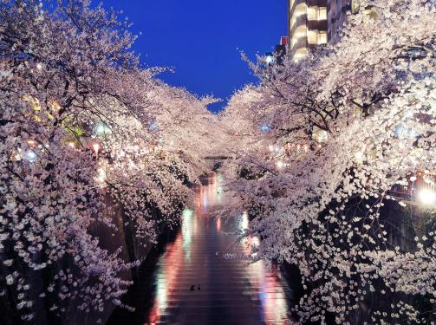
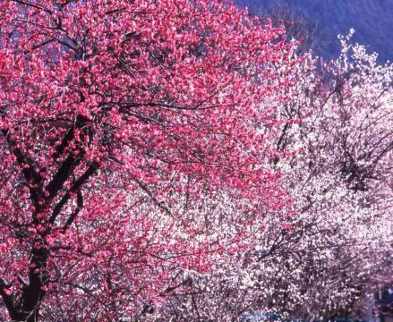
Любование цветением сакуры

Slide 10
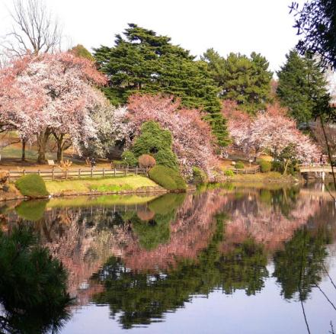
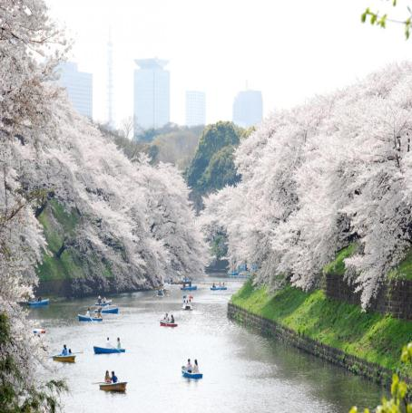

Slide 11
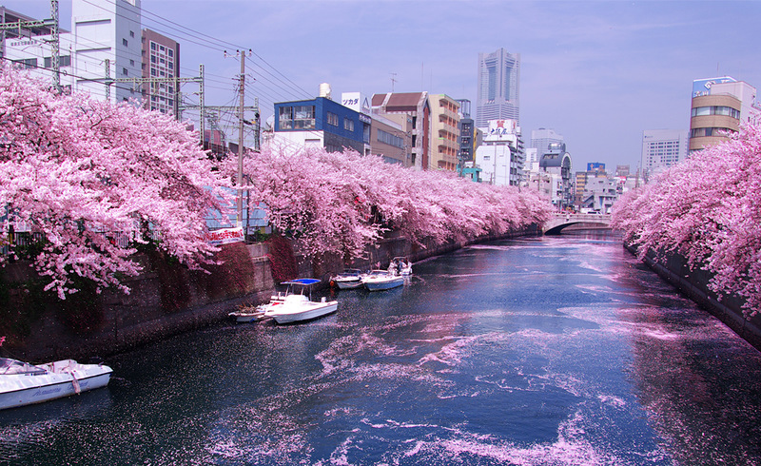

Slide 12
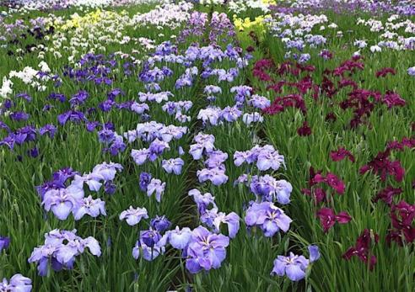
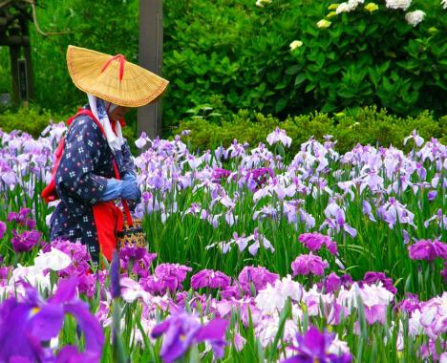
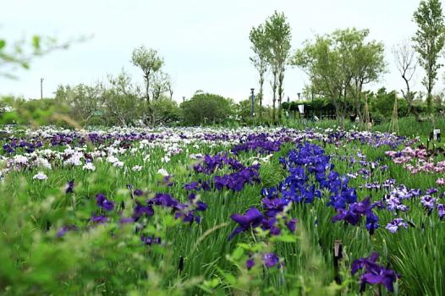
Ирис

Slide 13
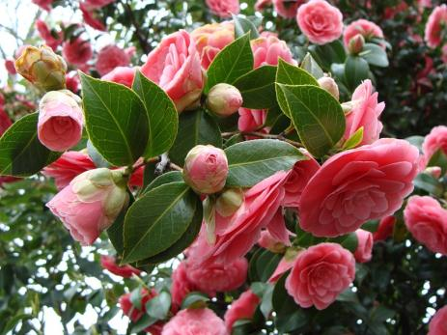
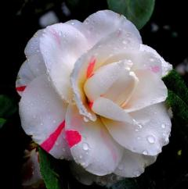
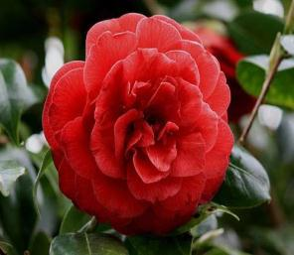
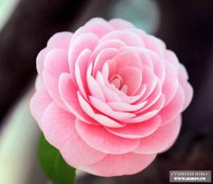
Камелия

Slide 14
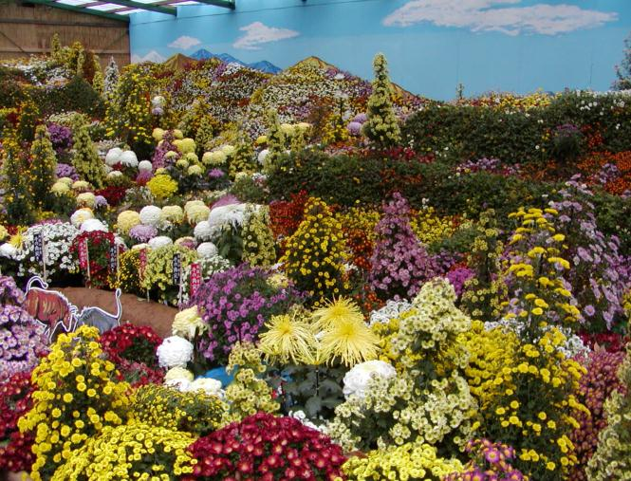
Хризантема
菊

Slide 15
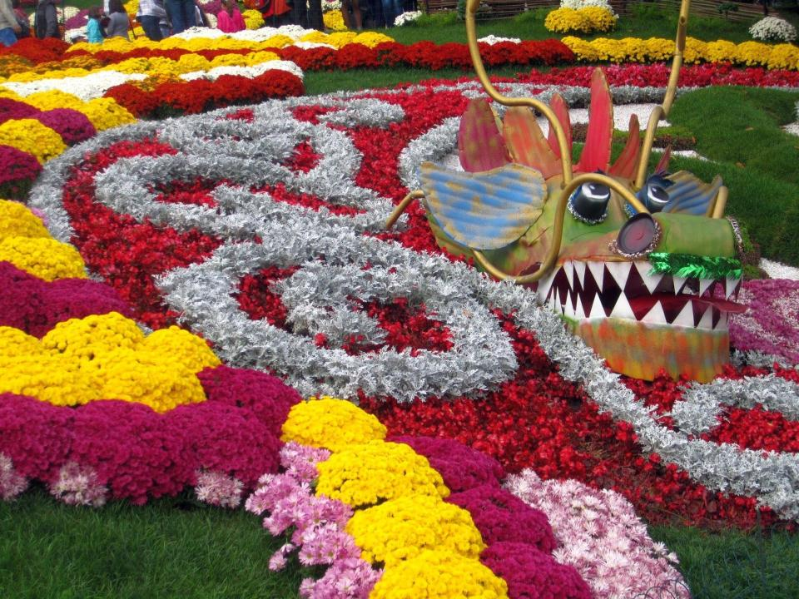

Slide 16
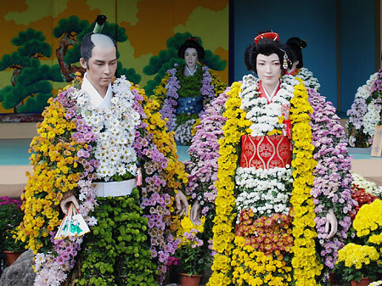

Slide 17
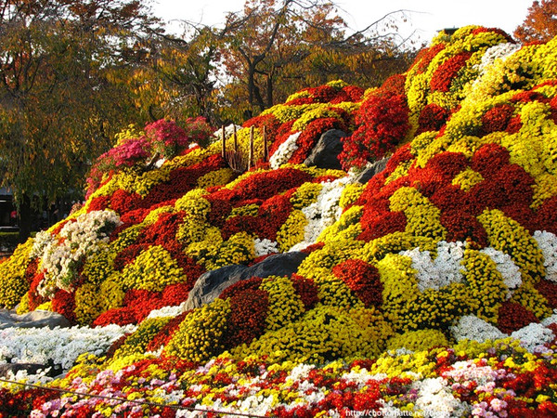

Slide 18
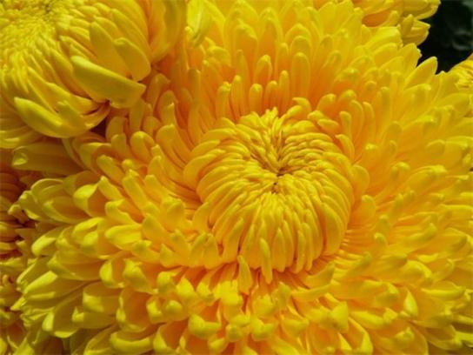
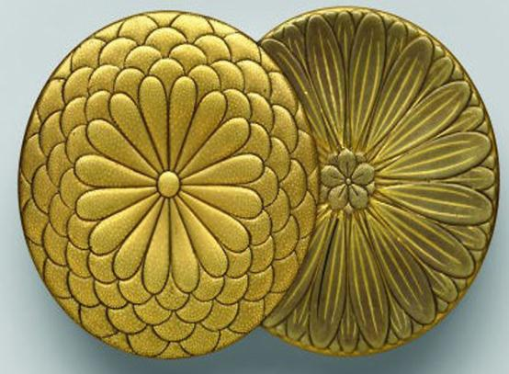

Slide 19
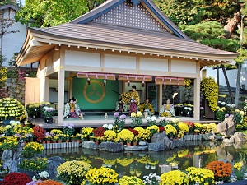
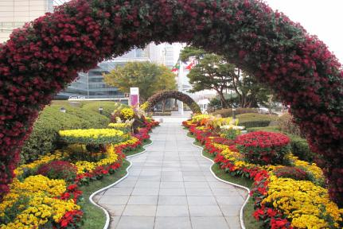
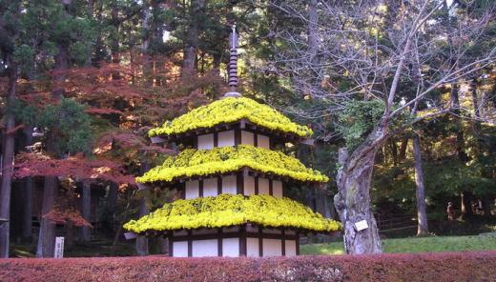

Slide 20
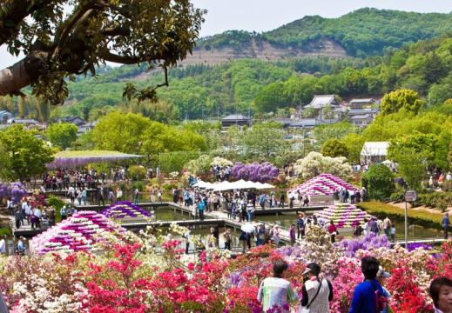
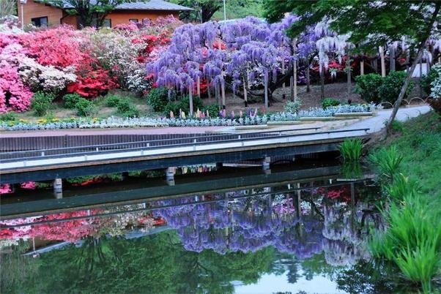
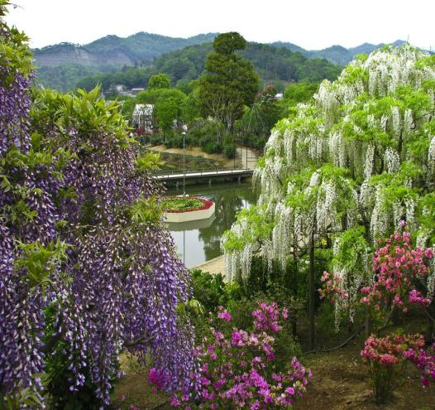
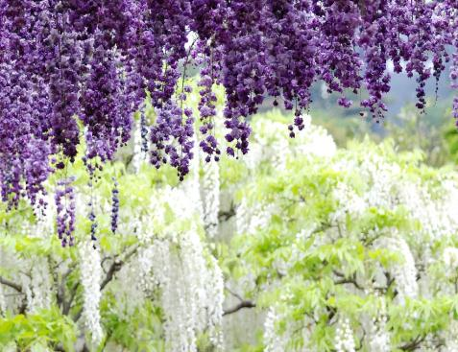
Парк цветов Аксикага

Slide 21
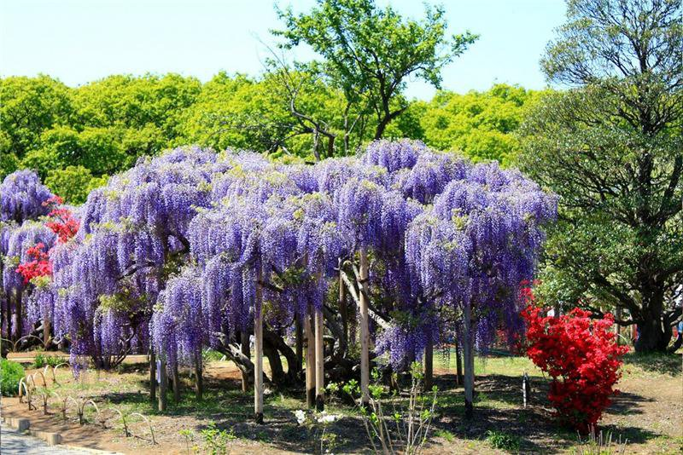
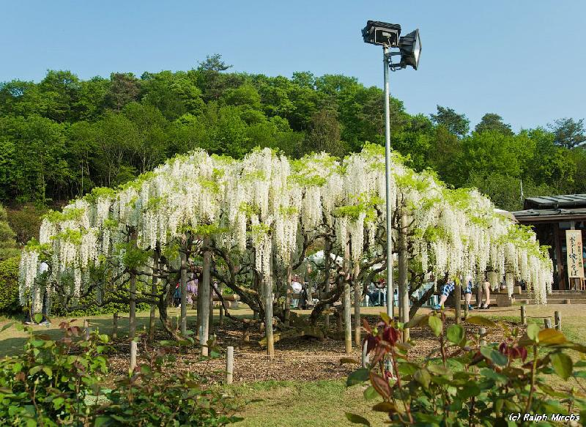
Парк цветов Аксикага

Slide 22
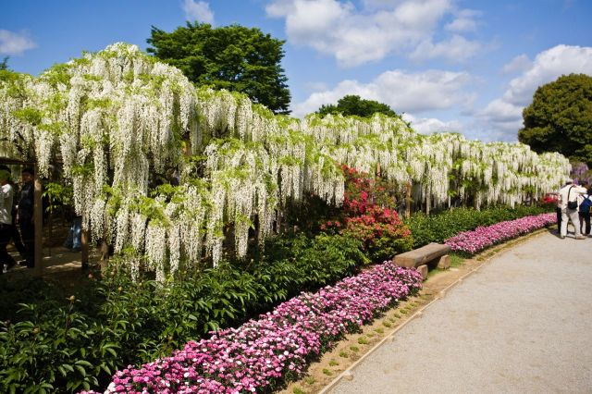
Парк цветов Аксикага

Slide 23
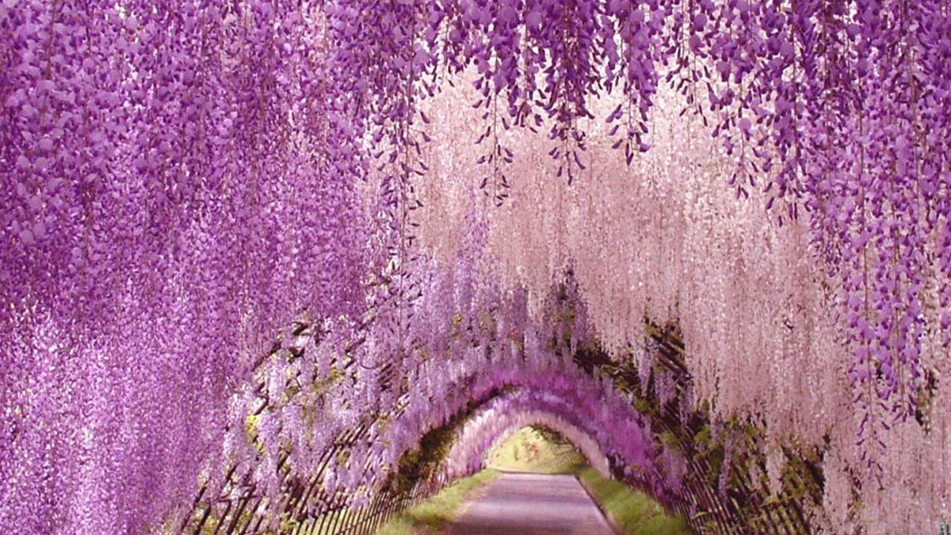
Парк цветов Аксикага

Slide 24
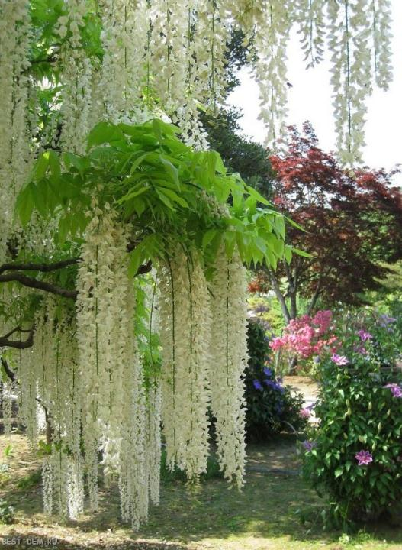
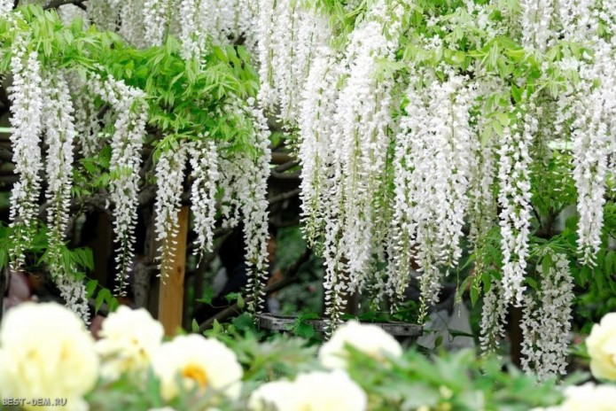
Парк цветов Аксикага

Slide 25
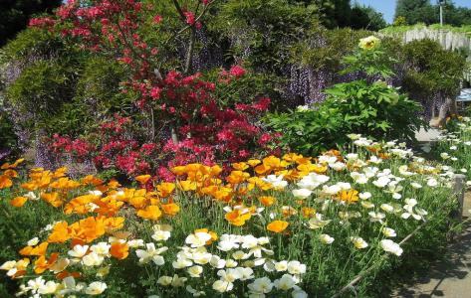
Парк цветов Аксикага

Slide 26
Парк цветов Аксикага

Slide 27
Лотос

Slide 28
Кореопсис
Токкобана

Slide 29
Цветочный
календарь
январь — сосна;
февраль — цветущая слива;
март — персик и груша;
апрель — сакура;
май — азалия, пион, глициния;
июнь — ирис;
июль — ипомея (цветок
из семейства вьюнковых);
август — лотос;
сентябрь — «семь трав осени»;
октябрь — хризантема;
ноябрь — клён;
декабрь — камелия.

Slide 30
Кимоно

Slide 31
Кимоно

Slide 32
Цветочные карты ханафуда

Slide 33
Икебана

Slide 34
Икебана

Slide 35
Икебана

Slide 36
«Я провёл в уединении много досужих часов, находя удовольствие в том, что собирал ветки старых засохших деревьев и ставил их в разбитый кувшин. Когда я сидел, всматриваясь в них, разные мысли приходили мне в голову. Мы прилагаем столько усилий, чтобы построить сад из камней или фонтан во дворе, забывая, что искусство икэбана дает возможность увидеть в одной капле воды или в небольшой ветке бескрайние горы и реки за самое малое время. Поистине это чудотворное искусство…
Когда я вдыхаю аромат цветов, испытываю такое чувство, будто попал в райский сад. Не зря же Будда в своих проповедях прибегает к образу Цветка. Разве пять цветов — синий, жёлтый, красный, белый, чёрный — не олицетворяют пять способностей и пять органов? Смерть бесчисленного множества цветов в зимнее время подтверждает закон Перемен, превращений, и кусочек земли с сосной и кедром в этом заброшенном месте символизирует вечную Истину Вселенной».
Икэнобо Сэнэй

Slide 37
Сад как продолжение японского дома

Slide 38
Сад как продолжение японского дома

Slide 41
СПАСИБО ЗА ВНИМАНИЕ!

